Slide 1



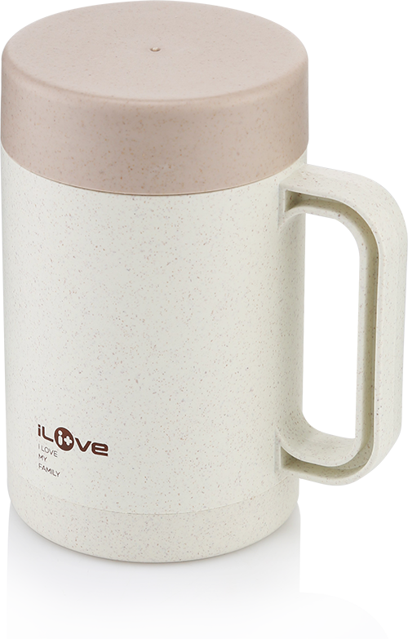
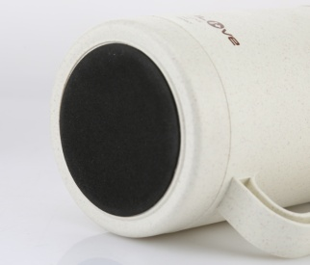
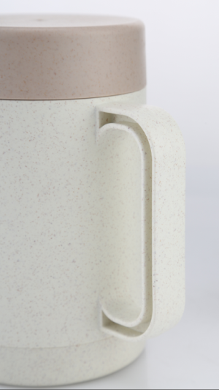
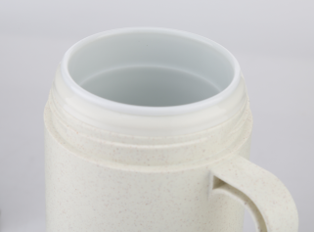
LF-A075
麦香 陶瓷办公杯
市场参考价：99.00
批发价：29.00
规格：390mL
材质：秸秆+PP+陶瓷内胆
装箱明细：30pcs/箱
·秸秆与优质PP结合材质，使用安心。
·陶瓷内胆，耐高温性能佳。
·密封性能好，防止溢水洒水。

